Slide 1
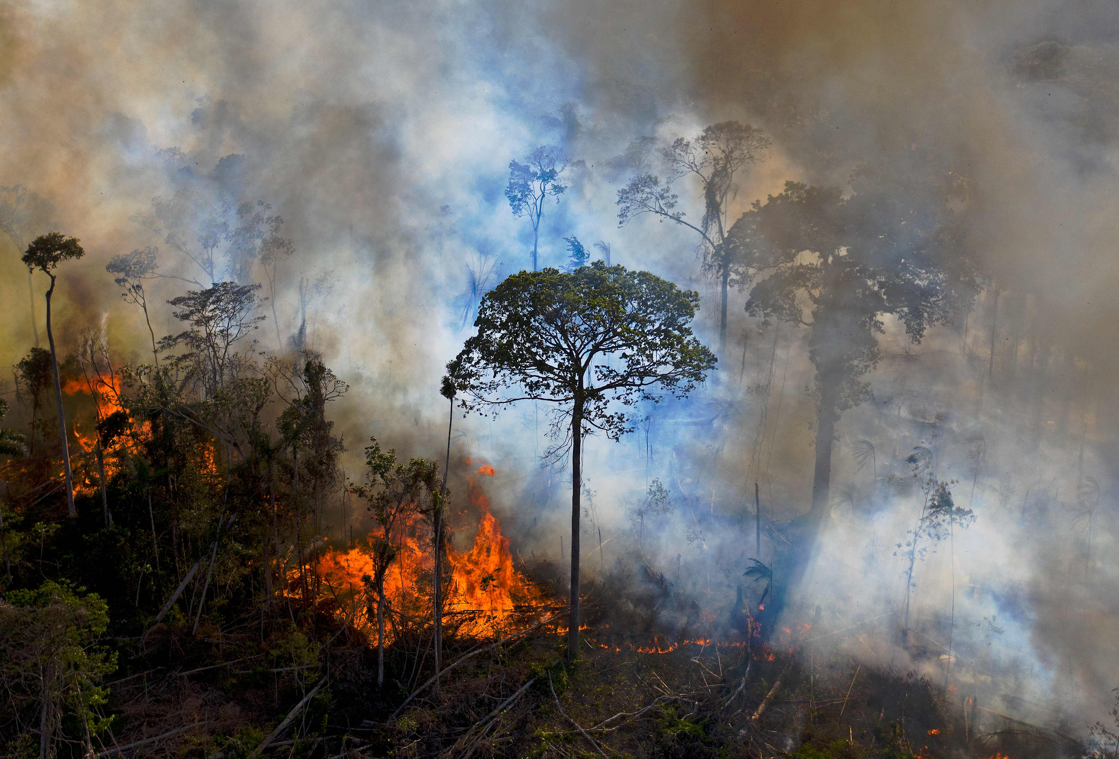
Déforestation
et
incendies

Slide 2
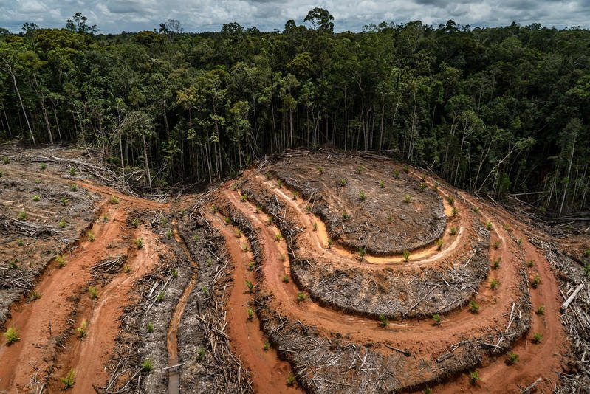
INDICE
1.Introduction
2.Causes et conséquences
3.Solutions
4.Cas dans Estrémadure

Slide 3
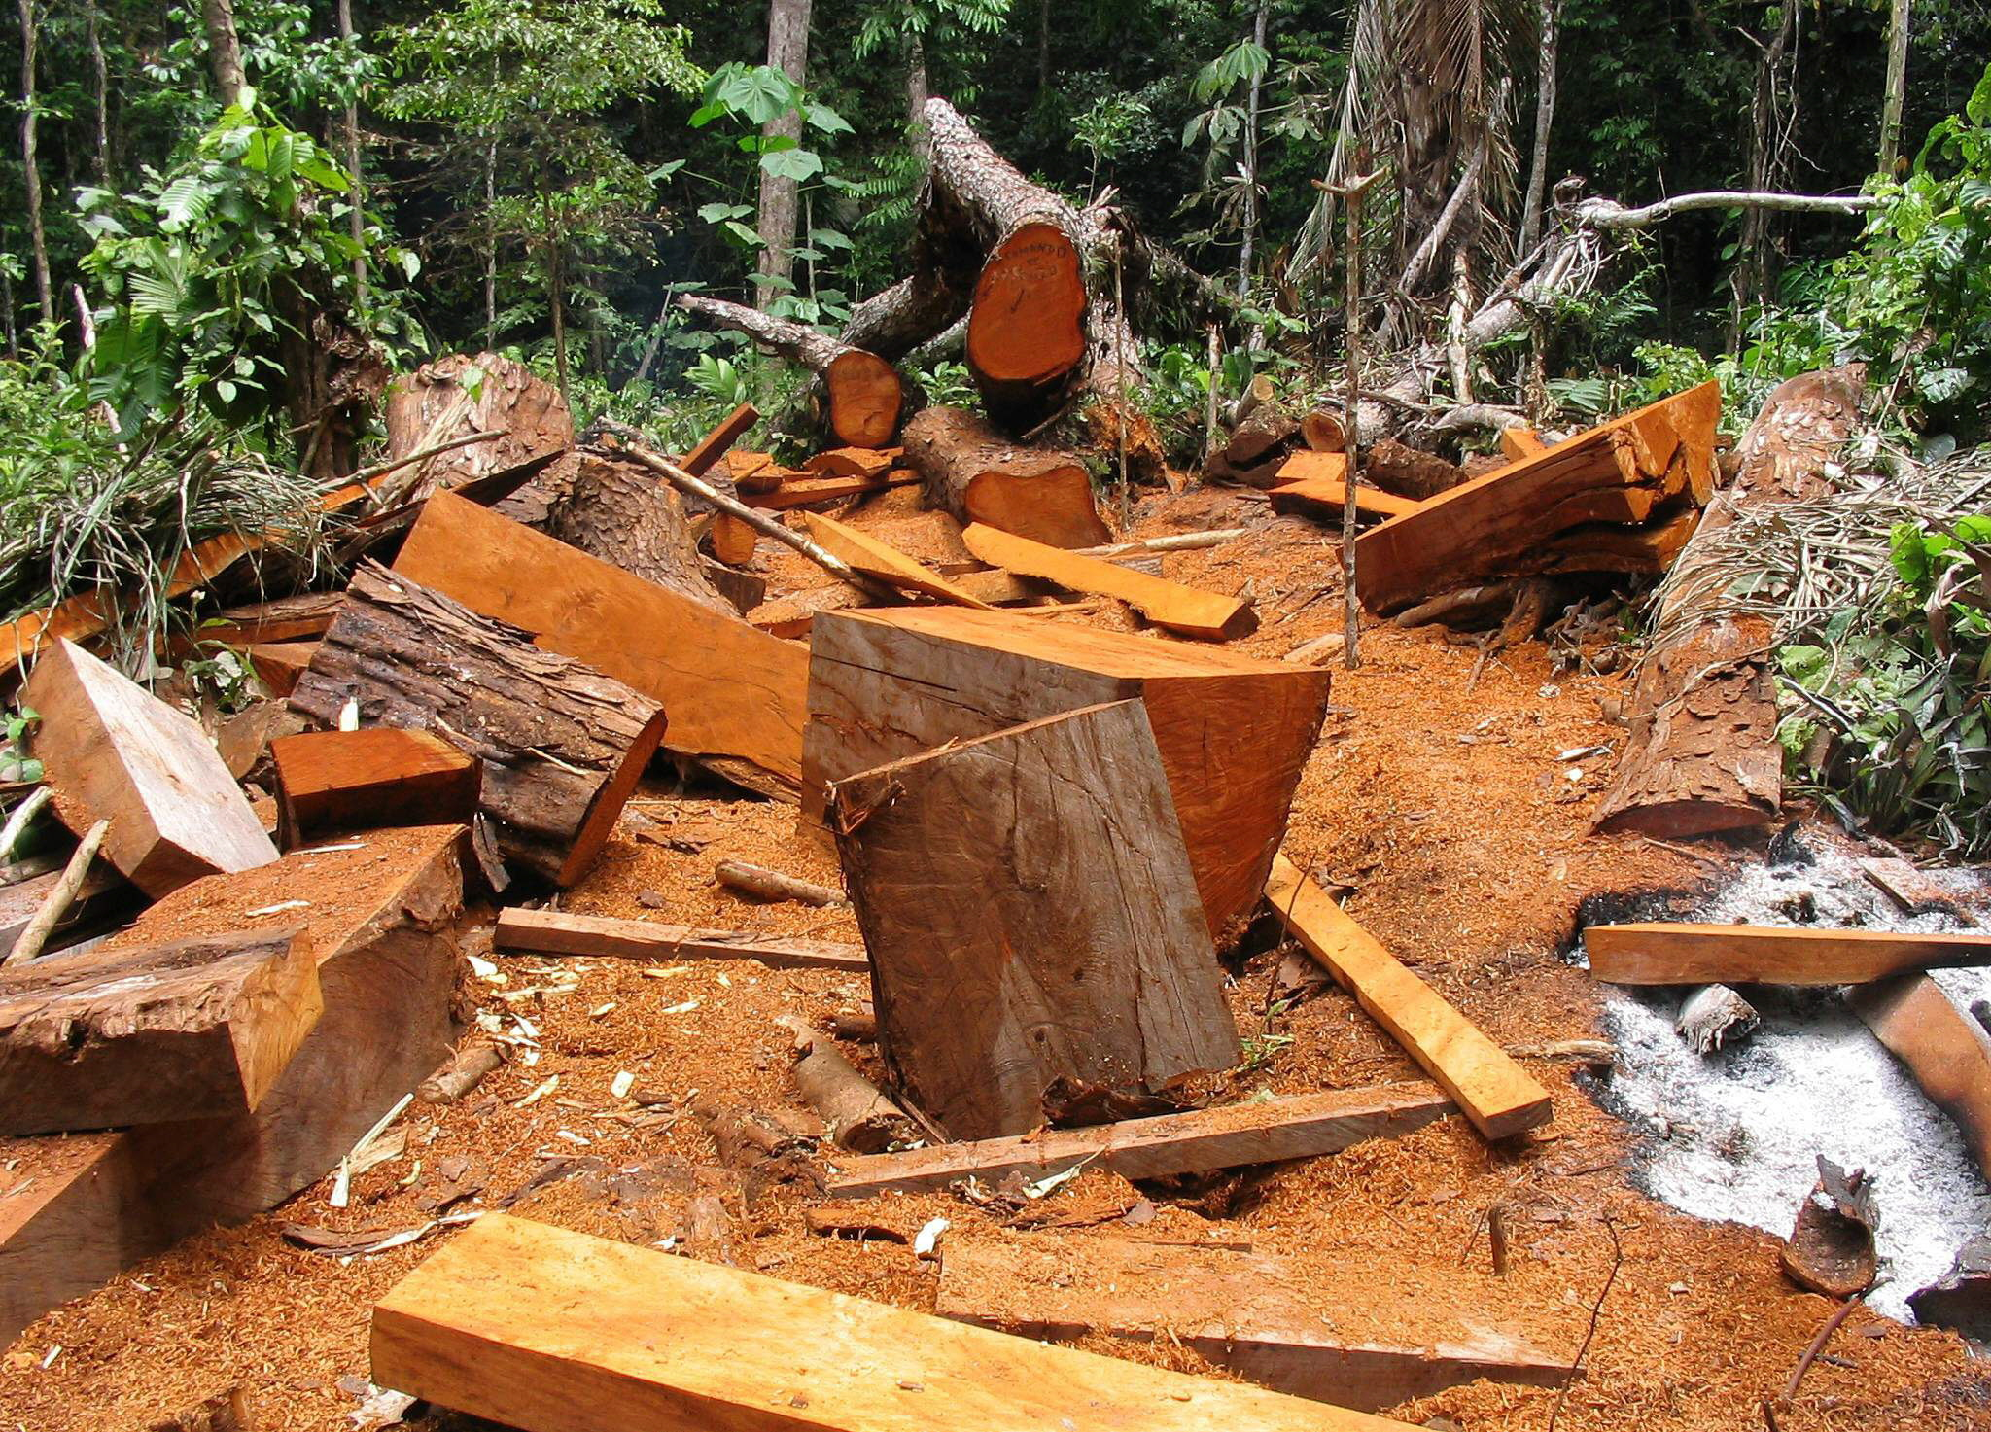
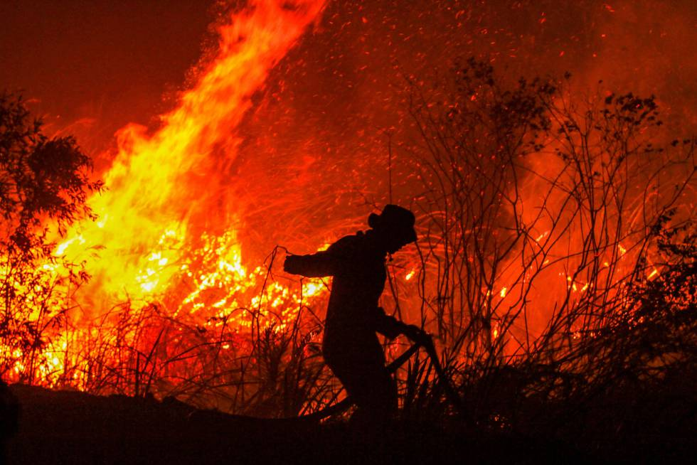
INTRODUCTION
La déforestation est la perte de forêts et de jungles due à l'impact des activités humaines ou à des causes naturelles.
Les incendies sont des feu qui se propagent dans les forêts et détruisent l'habitat, l'environnement, à travers les arbres, les arbustes ou les herbes.
La déforestation
Les incendies

Slide 4
2. CAUSES ET CONSÉQUENCES
 | CAUSES | CONSÉQUENCES
DÉFORESTATION | -Coupe d'arbres pour obtenir du bois -Croissance urbaine -Action de ravageurs et autres maladies -Changement climatique | -Destruction des écosystèmes -Perte de biodiversité -Perte de qualité et érosion des sols -Dommages économiques et sociaux
INCENDIES | -Causes naturelles (rayons) -Causes humaines (incendie) -Incendies accidentels (imprudence, gaspillage dans les forêts) | -Perte de biodiversité -Perte de paysage -Augmentation de température -Pollution -Erosion du sol

Slide 5
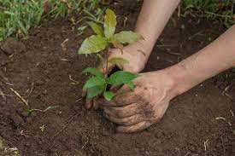
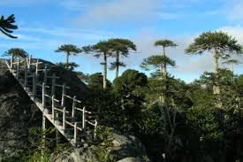
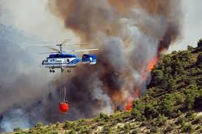
3. SOLUTIONS
La déforestation:
Planter un arbre.
N'utilisez pas de papier (ou réduisez son utilisation).
Recyclez et achetez des produits recyclés.
Consommer des produits en bois avec des certificats de durabilité.
Les incendies:
Évitez de brûler les ordures.
Évitez de jeter des matériaux en feu ou inflammables.
Lorsque vous allumez un feu, choisissez un endroit loin des arbres.
À la fin du feu, éteignez complètement les braises.

Slide 6
Prendre d’urgence des mesures pour lutter contre les changements climatique et leurs repercussions
Préserver et restaurer les écosystèmes terrestres

Slide 7
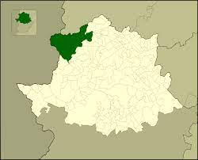
4. CAS DANS ESTRÉMADURE
Il y a quelque temps, en Estrémadure, un grand incendie s'est déclaré dans la Sierra de Gata qui a dévasté de nombreuses terres. Ici, nous laissons un lien vers une nouvelle sur l'incendie.
https://www.hoy.es/extremadura/201508/11/incendio-sierra-gata-arrasa-20150811002436-v.html
Sierra
de
Gata

Slide 8
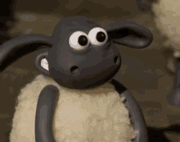
CE TRAVAIL A ÉTÉ RÉALISÉ PAR:
CHRISTIAN GONZÁLEZ GÓMEZ
DANIELA MÉNDEZ MUÑOZ
DANIEL SERRANO RUIZ
JAVIER VICIOSO LOZANO

